Slide 1
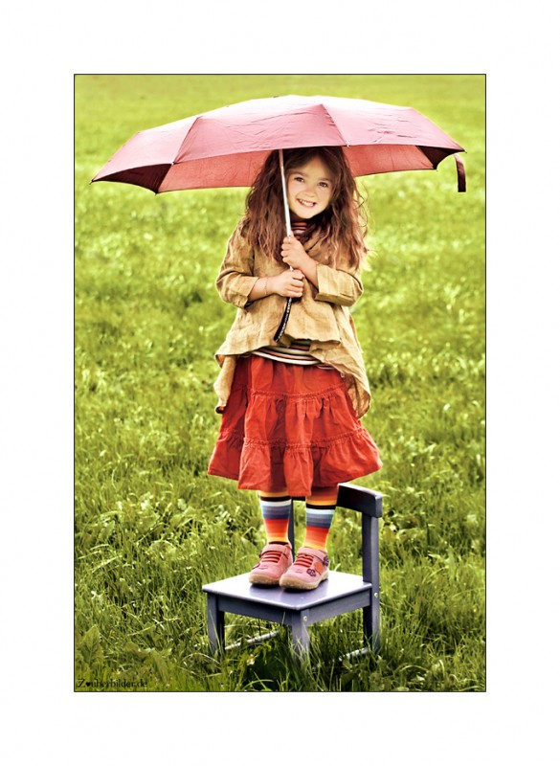
Das ist meine ältere Tochter
Sophia.
Wir brauchen
Schuluniform
Schuhe
Sportkleidung
Schreibwaren
Und s. w.

Slide 2
Wo können wir das alles kaufen?
Auf dem Markt?
In dem Supermarkt?
Im Warenhaus?

Slide 3
„Im warenhaus“
Das ist unser heutiges Thema

Slide 4
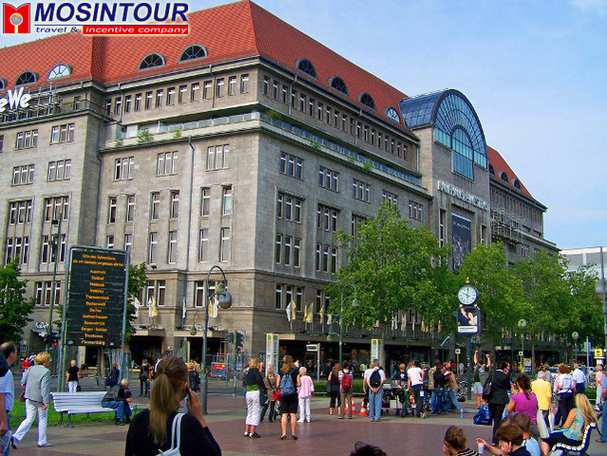
Gehen wir zusammen ins Warenhaus!

Slide 5
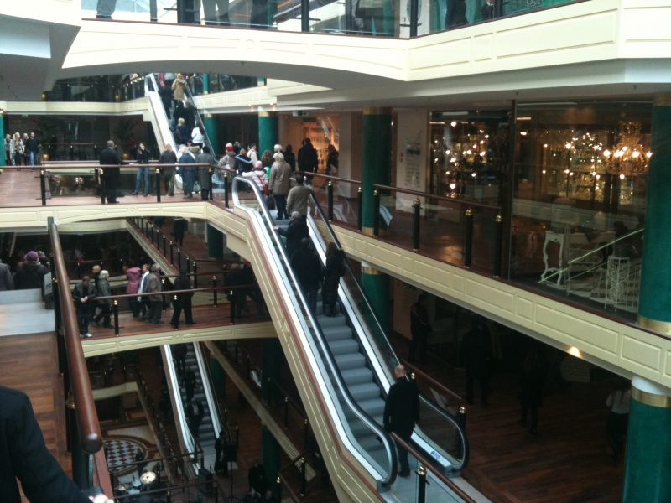
Wir können hier verschiedene Sachen kaufen, in verschiedenen ___________ .
Abteilungen

Slide 6
Welche Abteilungen gibt es?
Sport –
Spielwaren –
Hi-Fi/Medien –
Foto – - abteilung
Lebensmittel
- Schuh –
Textilwaren -

Slide 7
Definitpronomen im Nominativ und im Akkusativ
 | m | n | f | Pl.
Nom. Akk. | dieser, der diesen, den | dieses, das dieses, das | diese, die diese, die | diese, die diese, die

Slide 8
Bildet einen Dialog, gebraucht solche Wendungen
Wir brauchen…… /Wir möchten … kaufen.
mir gefällt… / nicht
zu/ etwas klein/ groß/ kurz/ lang…
das ist teuer/ nicht teuer
es/ sie sieht schick/ grell (яскраво)/ scheußlich (жахливо) aus

Slide 9
Hausaufgabe
Schreibe über deinen Besuch im Warenhaus.

Slide 10

Die Stunde ist zu Ende.
Auf Wiedersehen.

